Slide 1
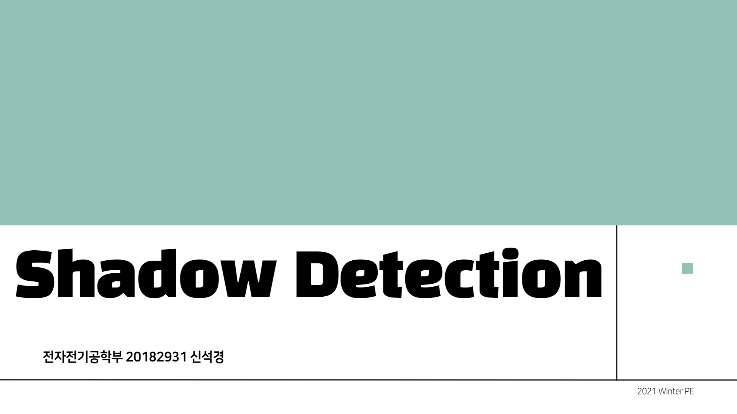

Slide 2
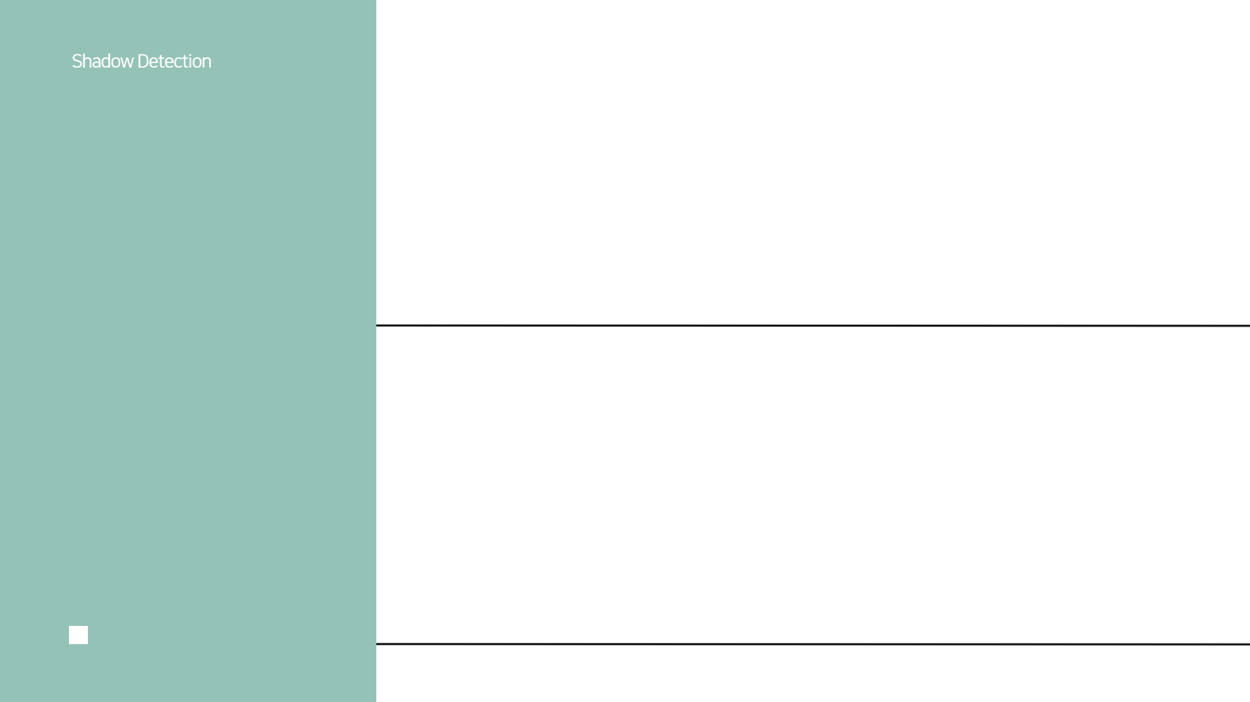
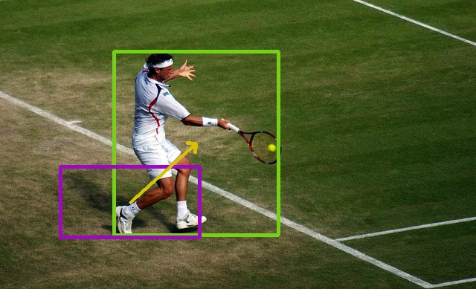
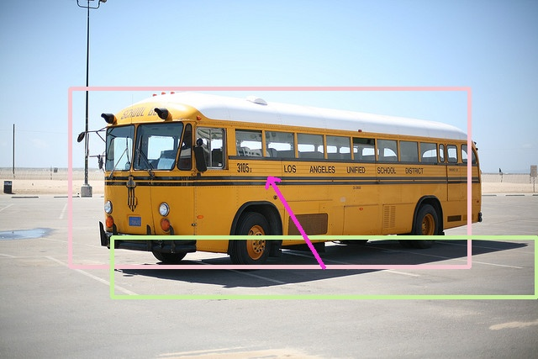
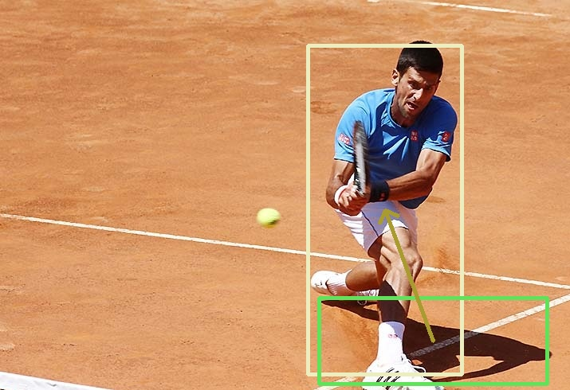
Instance Shadow Detection
논문에 포함되어 있던 코드를 실행해보고 그 결과를 확인함
광원의 방향을 보여주는 코드는 구현되어 있지 않아 직접 구현하여 결과를 확인함
Instance
Shadow
Detection
논문에서 설명되어 있던 대로 shadow의 중심에서 object의 중심을 향하여 광원의 방향 설정
기존의 방법은 정확한 광원의 방향을 계산하는 방법이 아님
Bounding box의 가장 먼 모서리 끼리 대응한다고 판단하여 해당 모서리의 중심 좌표를 찾고 shadow에서 object 방향으로 광원의 방향을 계산하였음

Slide 3
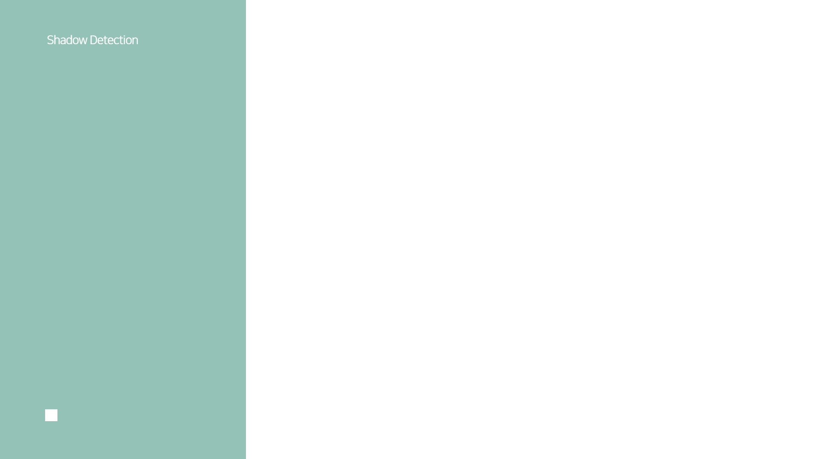
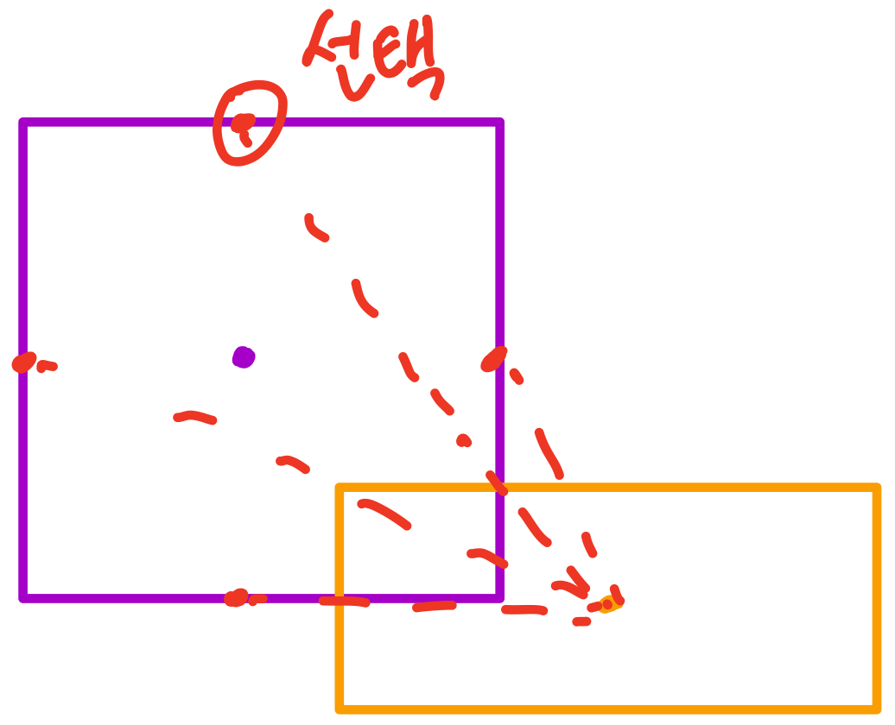
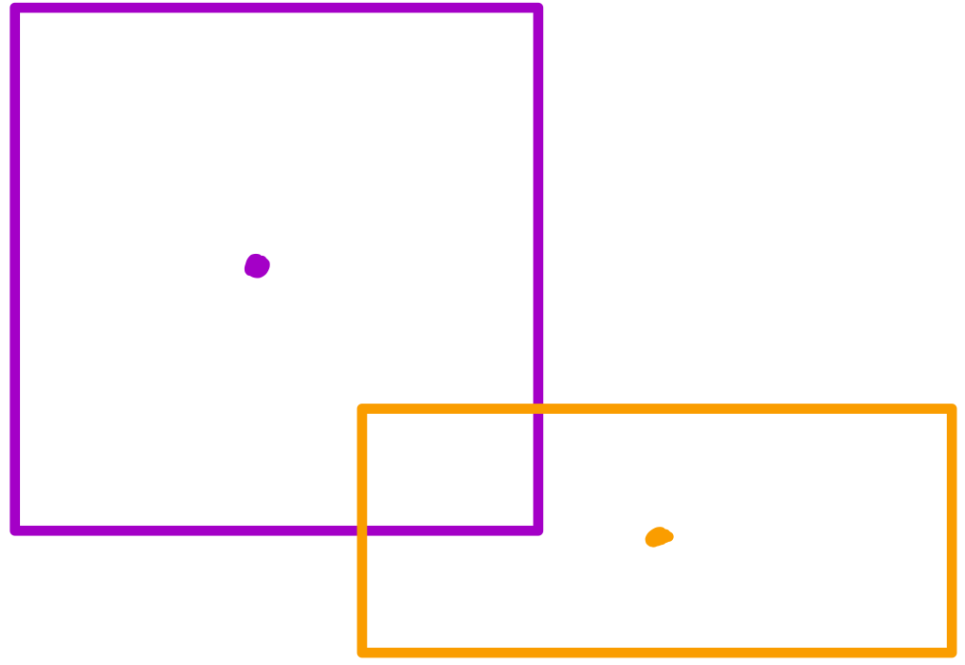
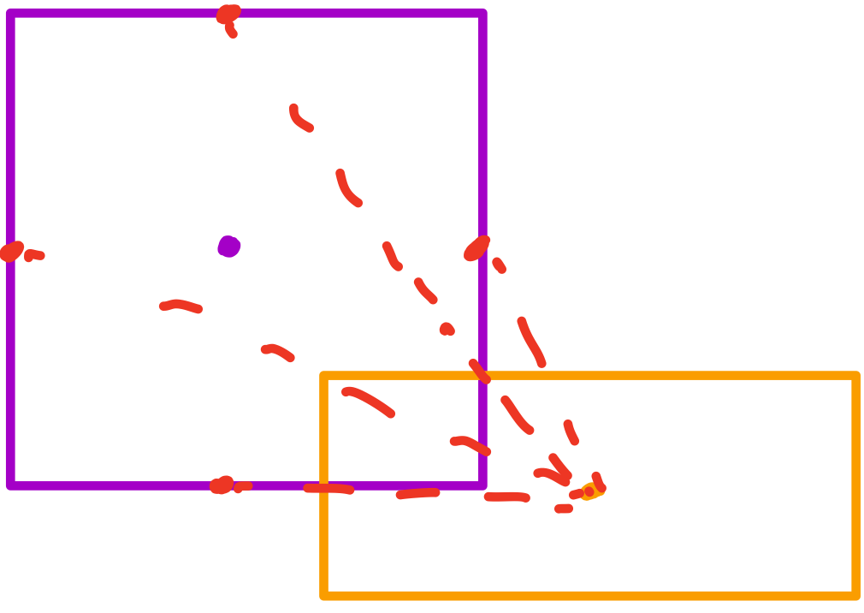
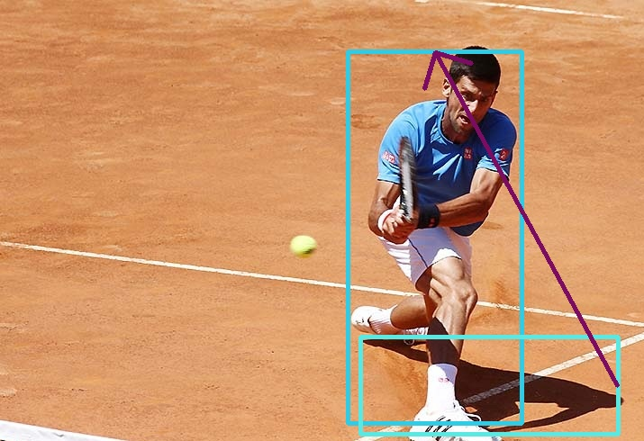
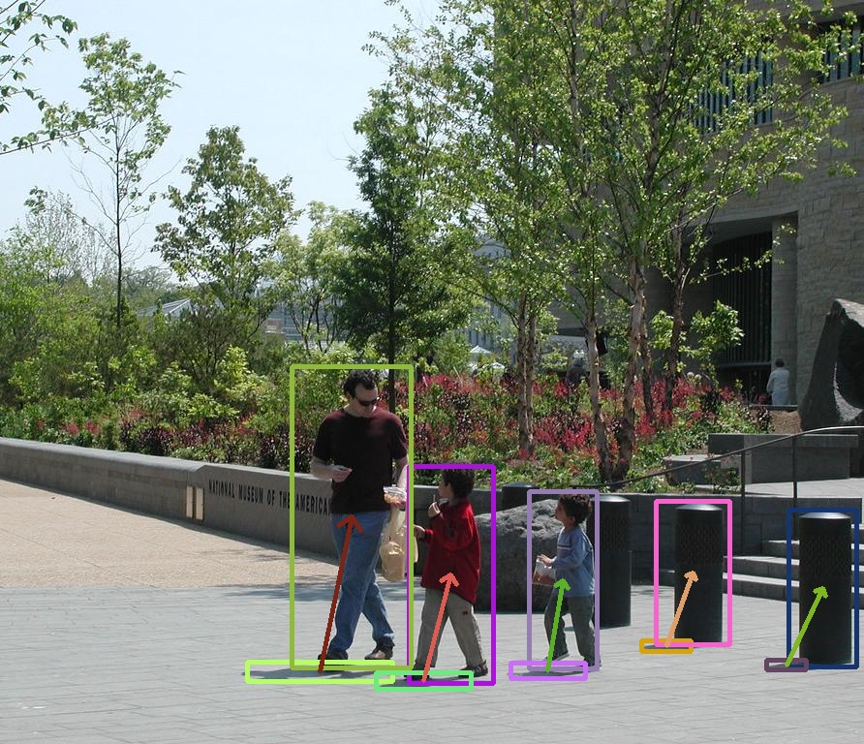
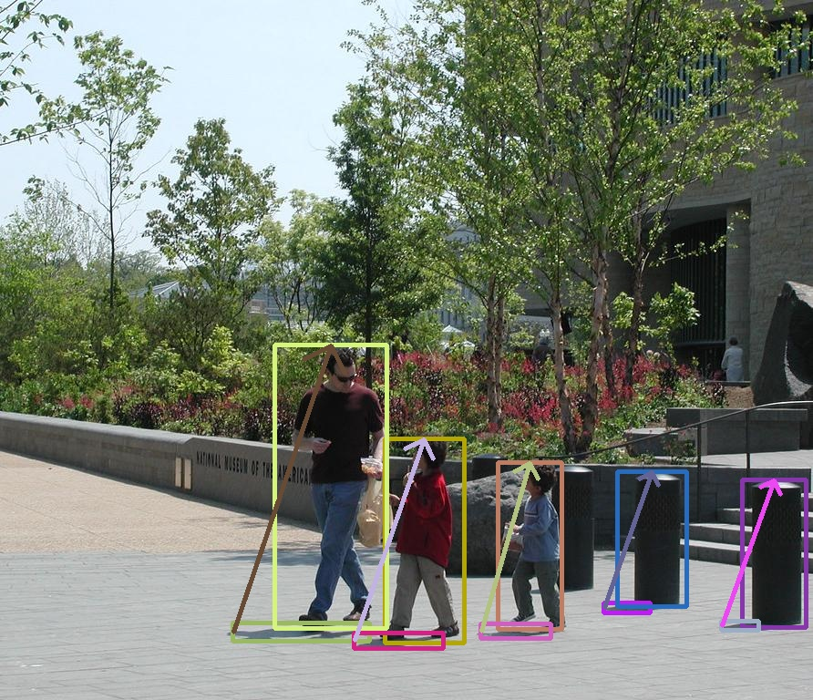
먼저 object/shadow의 중앙 좌표를 구함
각 좌표로부터 bounding box의 가로, 세로의 ½ 길이 만큼 더하거나 빼서 각 모서리의 중앙 좌표를 계산함
해당 좌표로부터 대응하는 shadow/object의 중앙 좌표와의 거리를 계산하여 가장 먼 곳에 존재하는 모서리 중앙 좌표를 선택
Second
Method
기존
기존
비교할 Ground truth가 없지만, 이 경우에는 새로운 방법이 기존의 방법보다 좀 더 정확하게 찾는다고 판단할 수 있음
머리에서 머리에 대응하는 그림자로 연결되었기 때문에 더 정확하다고 할 수 있다.

Slide 4
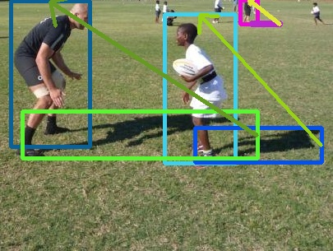
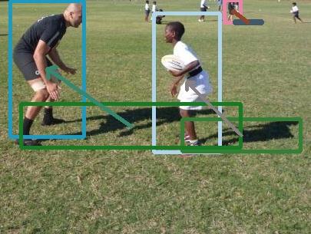
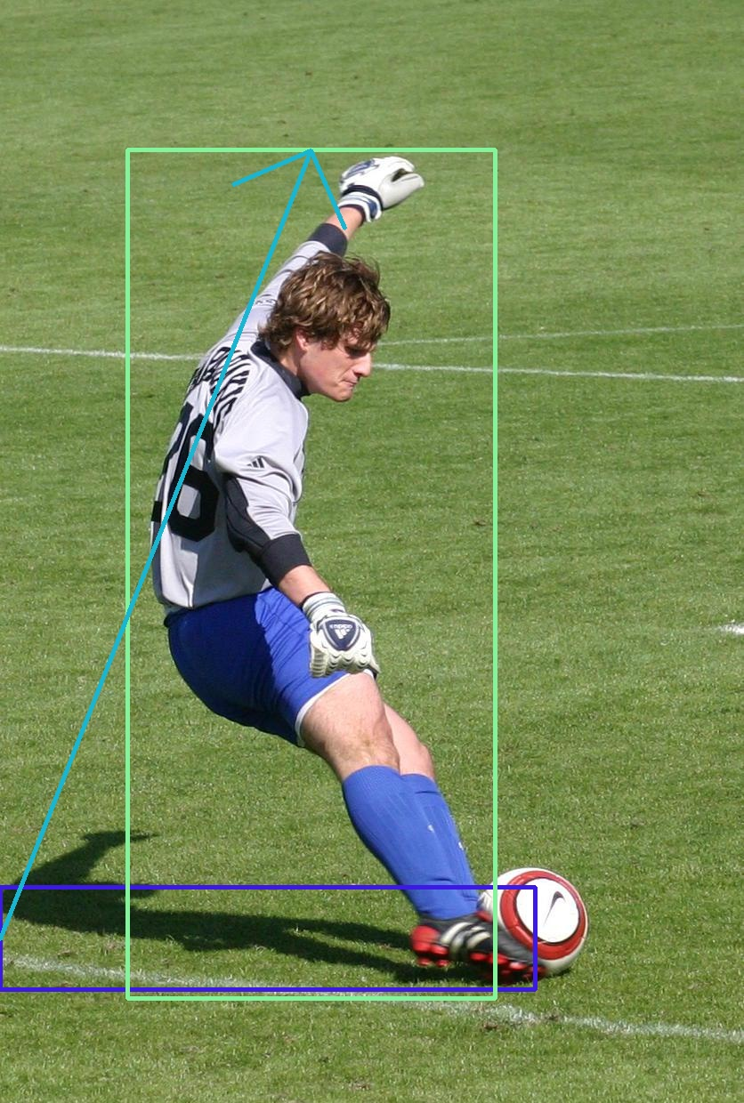
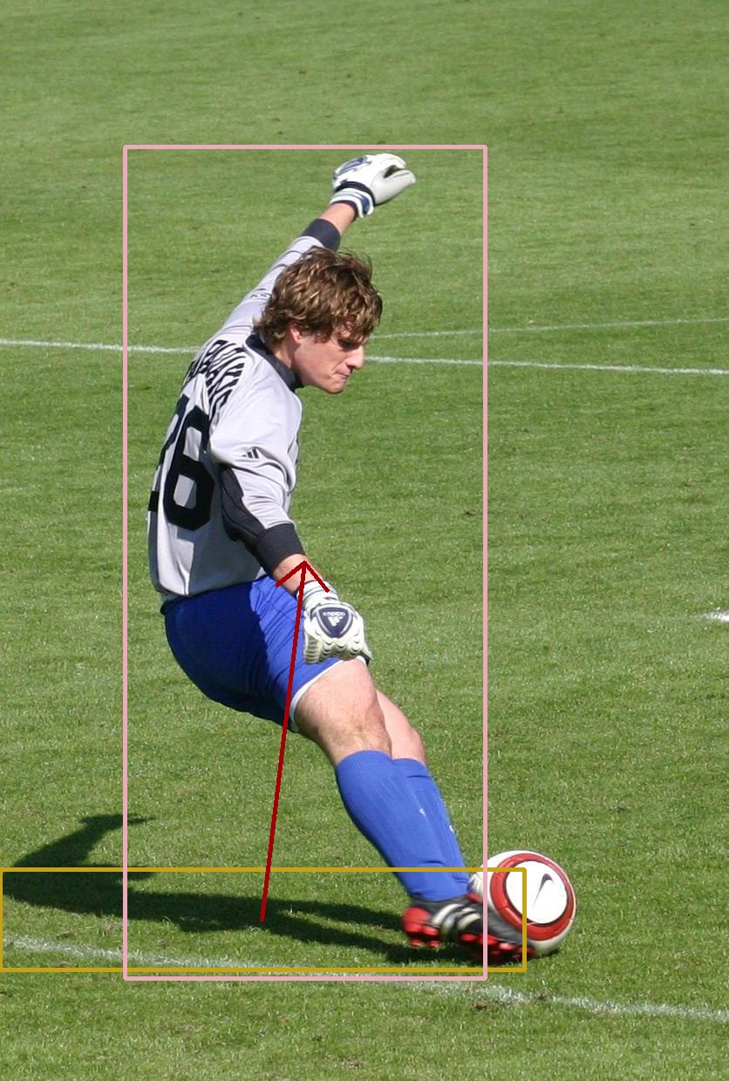
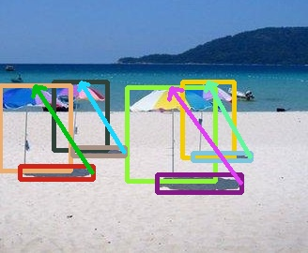
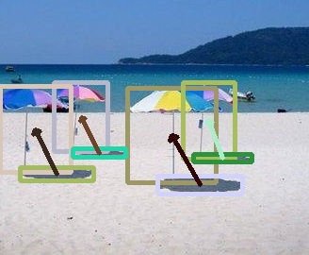
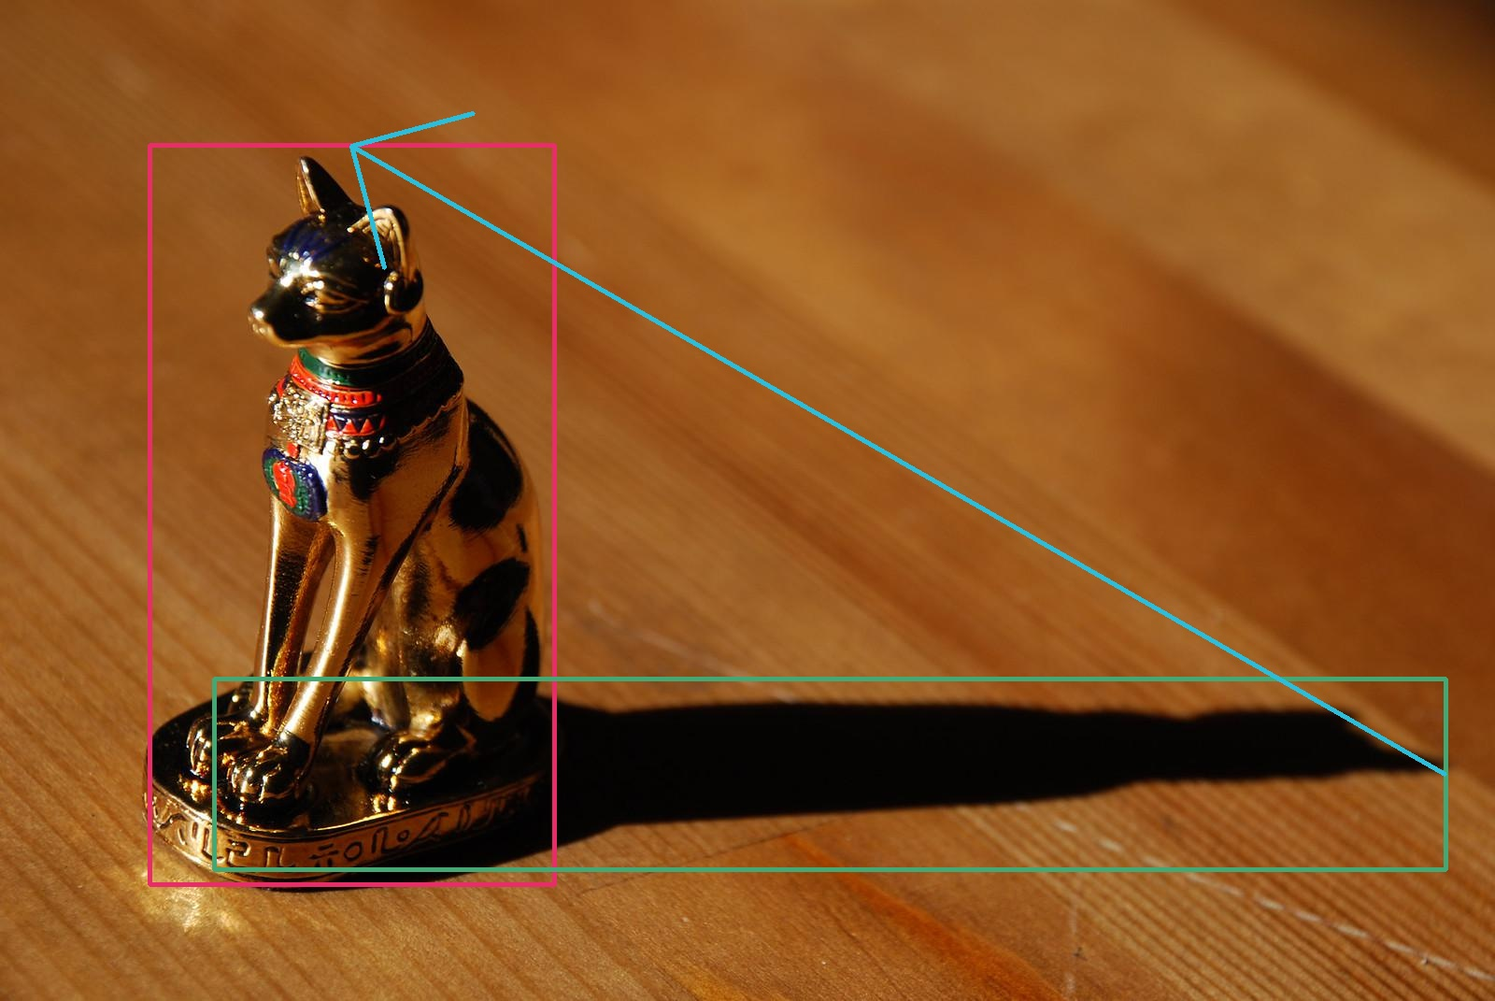
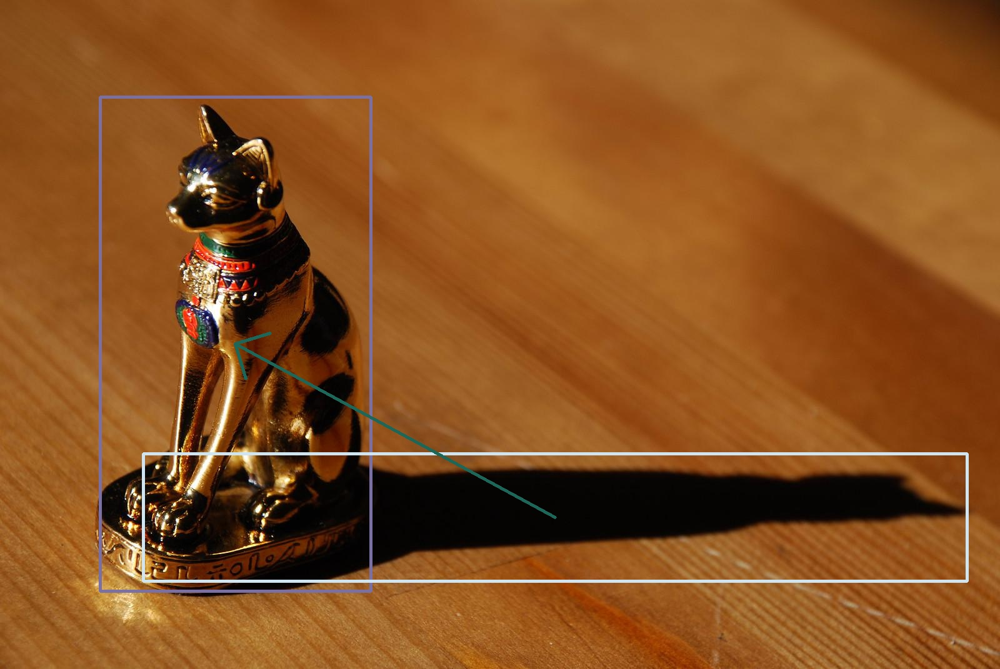
기존
Result
기존
기존
기존

Slide 5
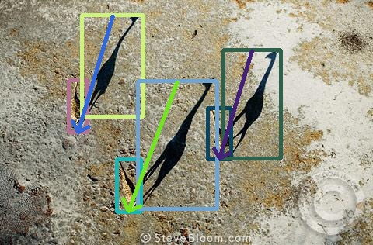
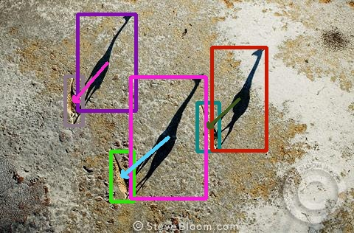
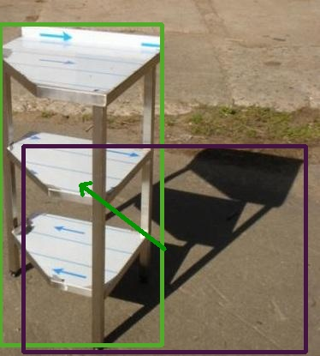
몇가지 경우에 대해서는 객체의 끝과 그림자의 끝이 모서리의 중앙과 일치하는 경우가 있어 더 좋은 결과를 보여준다.
그러나, 만약 모서리의 중앙과 객체의 끝 혹은 그림자의 끝이 일치하지 않는다면 오히려 기존의 방법보다 더 좋지 않은 결과를 보여준다.
단점
기존
또 다른 단점
일반적인 그림자 검출이 아닌 instance로 검출하여 광원을 계산할 때 객체가 존재하지 않으면 그림자를 검출하지 못하고, 광원의 방향도 계산할 수 없음
2차원만 가지고 계산하기 때문에 비교적 정확하지 않은 결과를 얻을 수 있다.

Slide 6
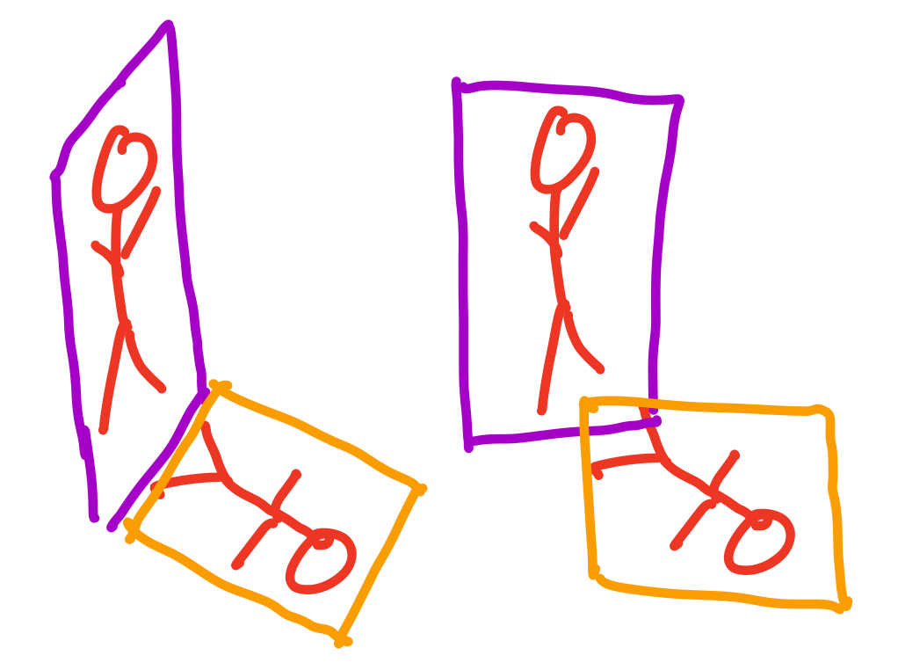
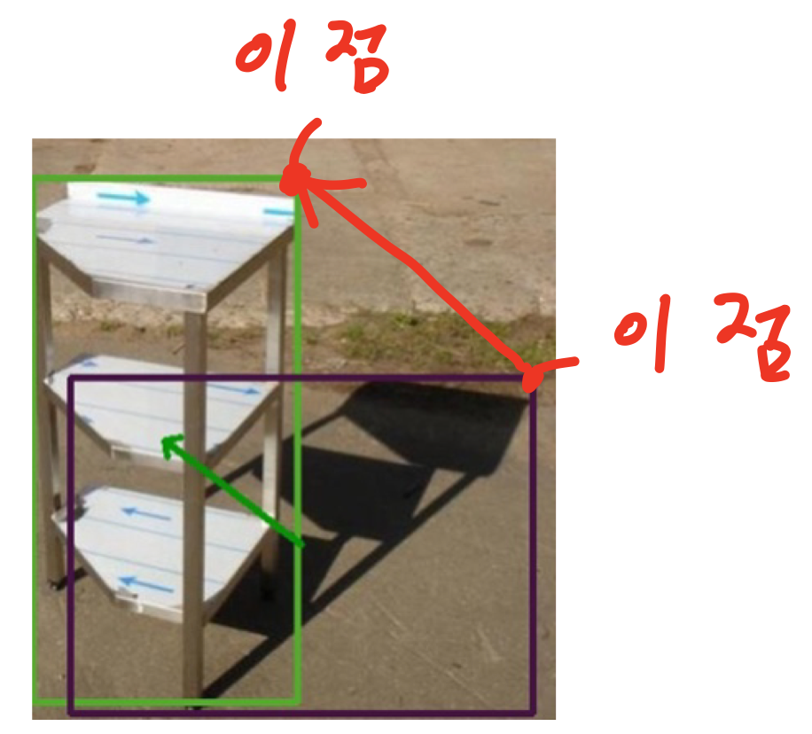
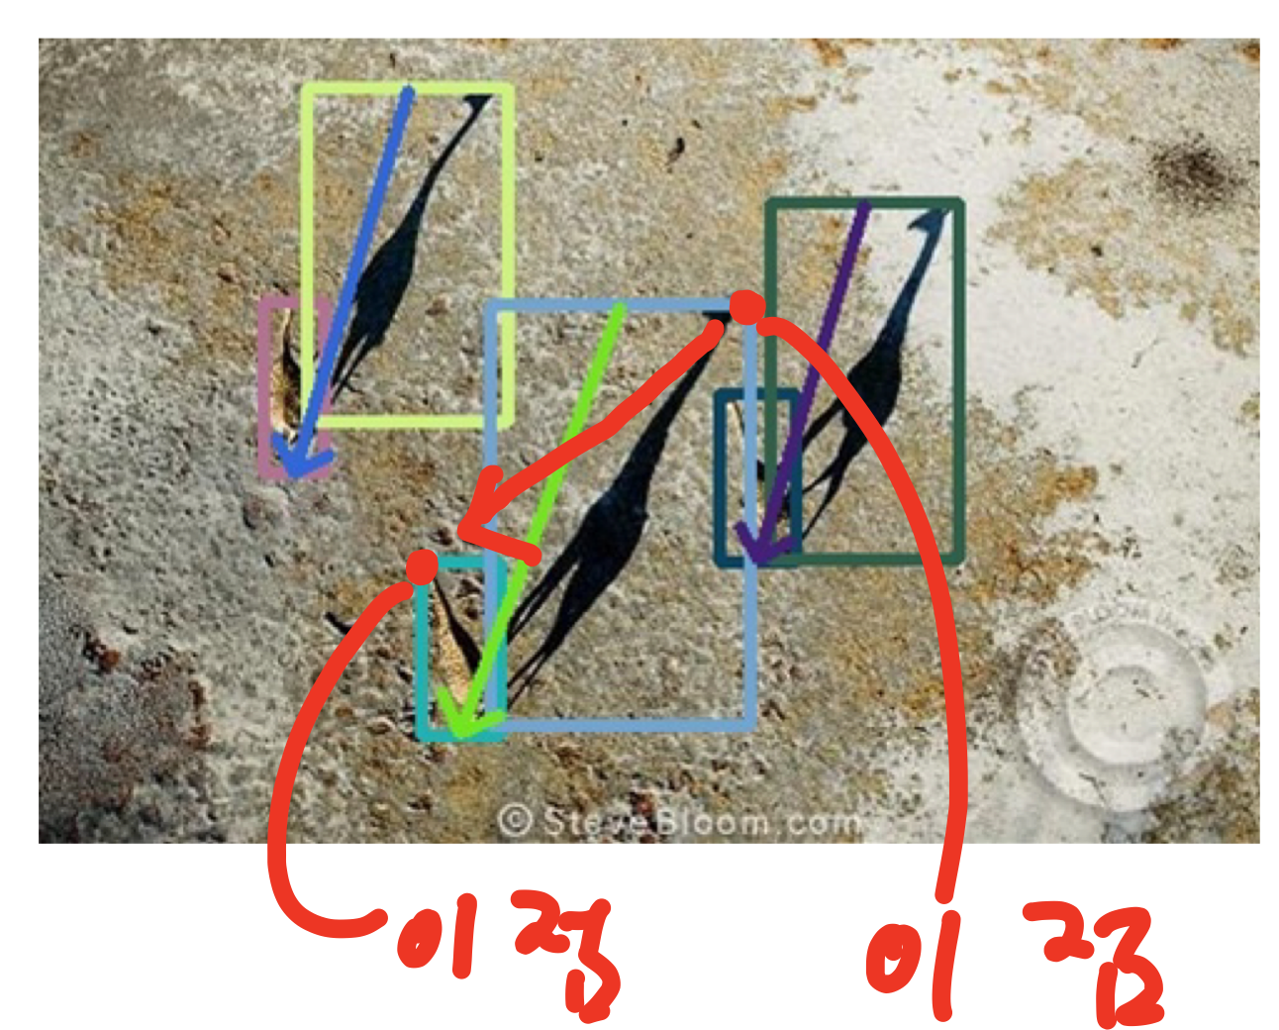
객체의 bounding box로부터 그림자의 bounding box로의 호모그래피를 계산하여 그 사이 각도를 계산하는 방법
→ 3차원 depth 정보를 모른다면 정확한 계산이 되지 않는다.
다른 아이디어
이상적인 상황
현재 상황
객체와 그림자 간의 형태적 유사성을 기반으로 bounding box 상의 점을 선택
→ 유사한 점을 찾는 방법에 대한 고민 필요

Slide 7
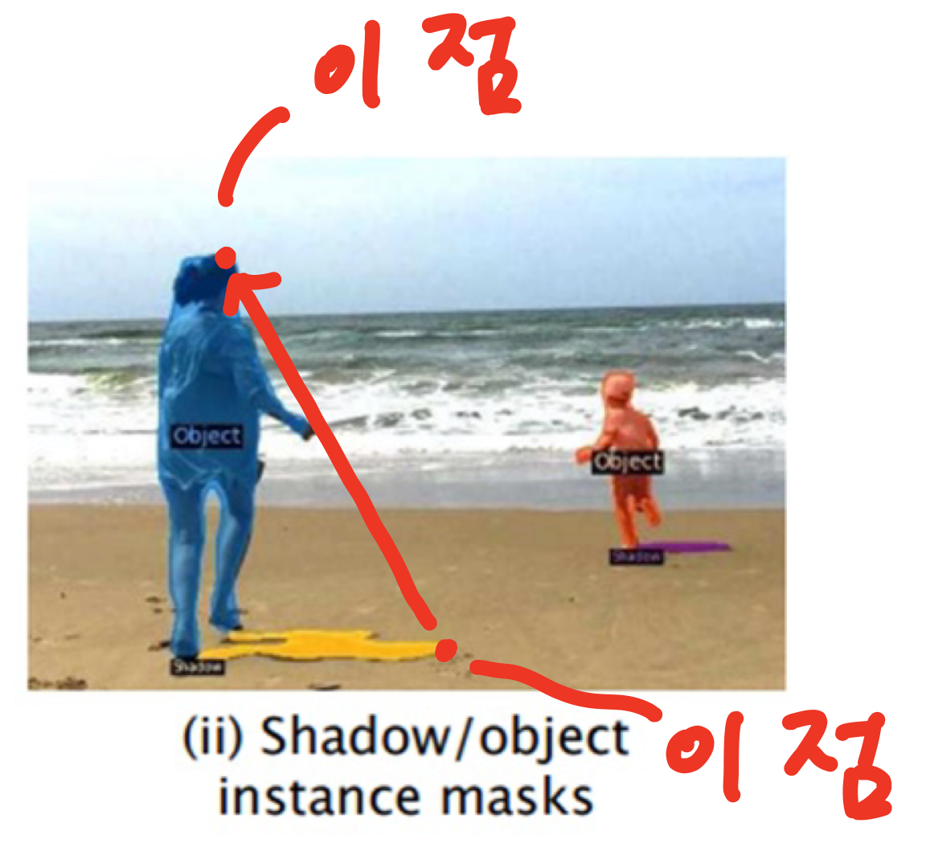
Instance 마스크를 통해 찾는 방법
출력 결과로 각 object와 shadow의 instance mask가 계산되어 출력됨
해당 결과를 가지고 object instance를 shadow instance 형태로 변형하는 관계를 유도하거나, 각 instance에서 서로 매칭되는 점을 찾아 연결한다면 광원의 위치를 찾을 수 있다는 가능성이 존재
→ 이전과 마찬가지로 각 매칭을 찾는 방법이 필요
다른 아이디어
종합
현재까지의 구현된 방법은
Bounding box의 중심을 가지고 찾기
모서리의 중앙값을 계산하여 찾기
와 같은 방법이 있음.
그 다음 방법으로 호모그래피, 매칭되는 점 찾기와 같은 방법이 있음
이러한 방법을 구현하고 계산하기 위해서는 depth 정보가 필요하거나, object와 shadow 사이 픽셀에 대해 매칭시키는 방법을 구상해야 함

Slide 8


